Slide 1
프로그램디자인 실습
목요일반
김유진 (010-8033-4130)

Slide 2
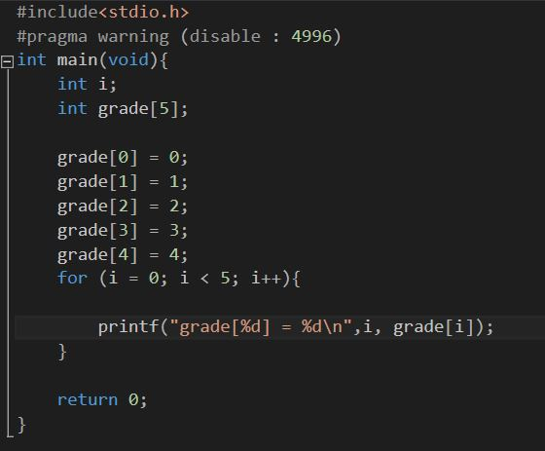
배열(Array)이 뭐지?
배열 : 동일한 타입의 데이터가 여러 개 저장되어 있는 데이터 저장장소. 메모리의 연속적인 공간에 저장됨.
배열의 선언 : 자료형 배열이름[배열크기];
※ 자료구조 : 자료를 효율적으로 접근 및 수정할 수 있게 하는 데이터 값의 모임, 데이터 간의 관계, 그리고 데이터에 적용할 수 있는 함수나 명령.
grade[0] | grade[1] | grade[2] | grade[3] | grade[4]

Slide 3
배열은 왜 쓰나요?
우리학교 학생들의 성적을 저장한다고 해보자
(대략 6000명이라고 가정)
=>float grade0001; float grade0002; … …float grade 6000;
=>이런 식으로 6000개의 변수를 일일이 선언해야 하는 문제 발생!
하지만 배열을 쓴다면?
=>float grade[6000]; 이렇게 선언하면 끝~
=>같은 종류의 데이터를 효율적이고 간편하게 처리할 수 있다!

Slide 4
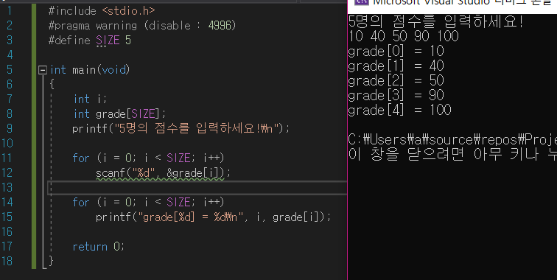
그럼 배열을 사용하여 성적을 입력해보자
※배열과 반복문은 자주
같이 쓰임 ※
반복문을 통해 배열의 원소를
간편하게 처리 가능

Slide 5
앗 그런데 주의할 점이 있다?!
- 배열 원소(Array Element) : 배열에 저장된 데이터들
인덱스(index) : 배열의 원소에 붙어있는 번호
※ 앞에서 써본 코드처럼 int grade[5]; 라는 배열을 선언했을 때 grade라는 배열의 인덱스는 0~4까지!
존재하지 않는 곳에 데이터를 저장하면 안됨
grade[0] | grade[1] | grade[2] | grade[3] | grade[4]
grade[5]
인덱스의 올바른 범위

Slide 6
배열의 초기화와 접근(access)
- 배열 초기화 : 원소의 초기값을 콤마로 분리해서 중괄호 안에 나열
ex) int grade[5] = { 10, 20, 30, 40, 50 };
- 배열의 크기를 모를 때는 어떻게 선언해요?!
: 자료형 배열이름[] = {초기값1, 초기값2, 초기값3…}
: 이때 초기값을 !꼭! 설정해줘야 함
- 배열의 접근 : 배열의 인덱스를 통해서 원소에 접근 가능
ex) grade[1] = 100; grade[4] = 5;

Slide 7
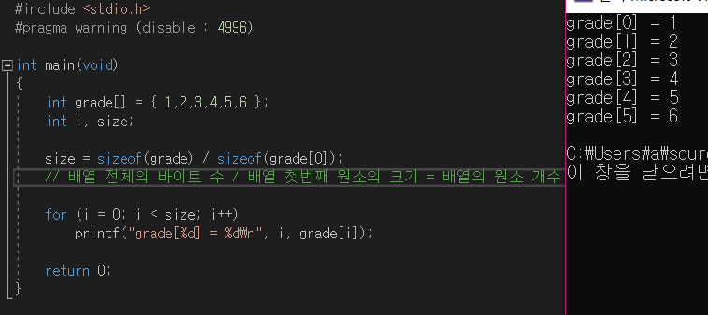
배열의 원소 개수를 구해봅시다

Slide 8
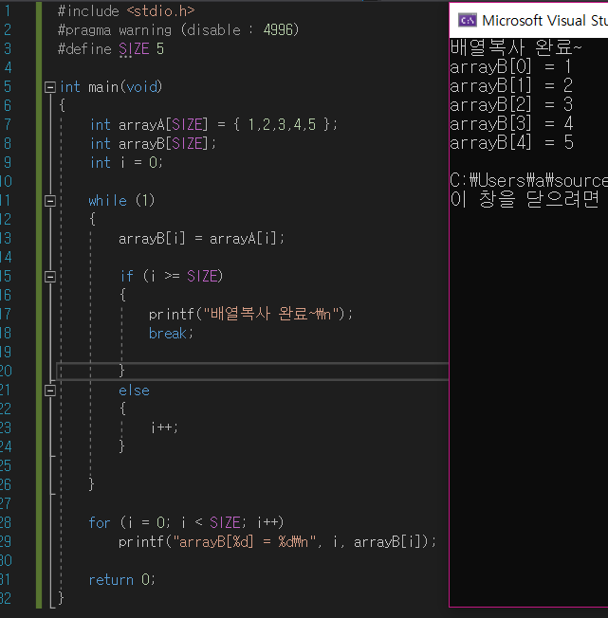
배열을
복사해보자

Slide 9
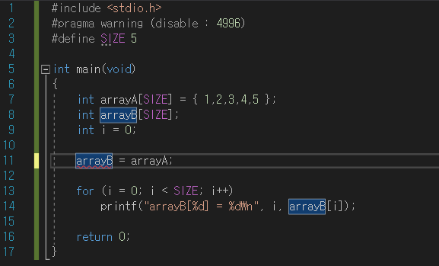
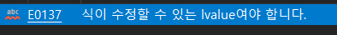
이렇게 하면 안돼요?!
배열의 이름을 다른 배열에 대입한다고 해서 배열이 복사되지 않는다!
C언어에서 배열의 이름은 메모리에서 배열의 시작주소를 가리킨다!
&arrayA[0] == arrayA

Slide 10
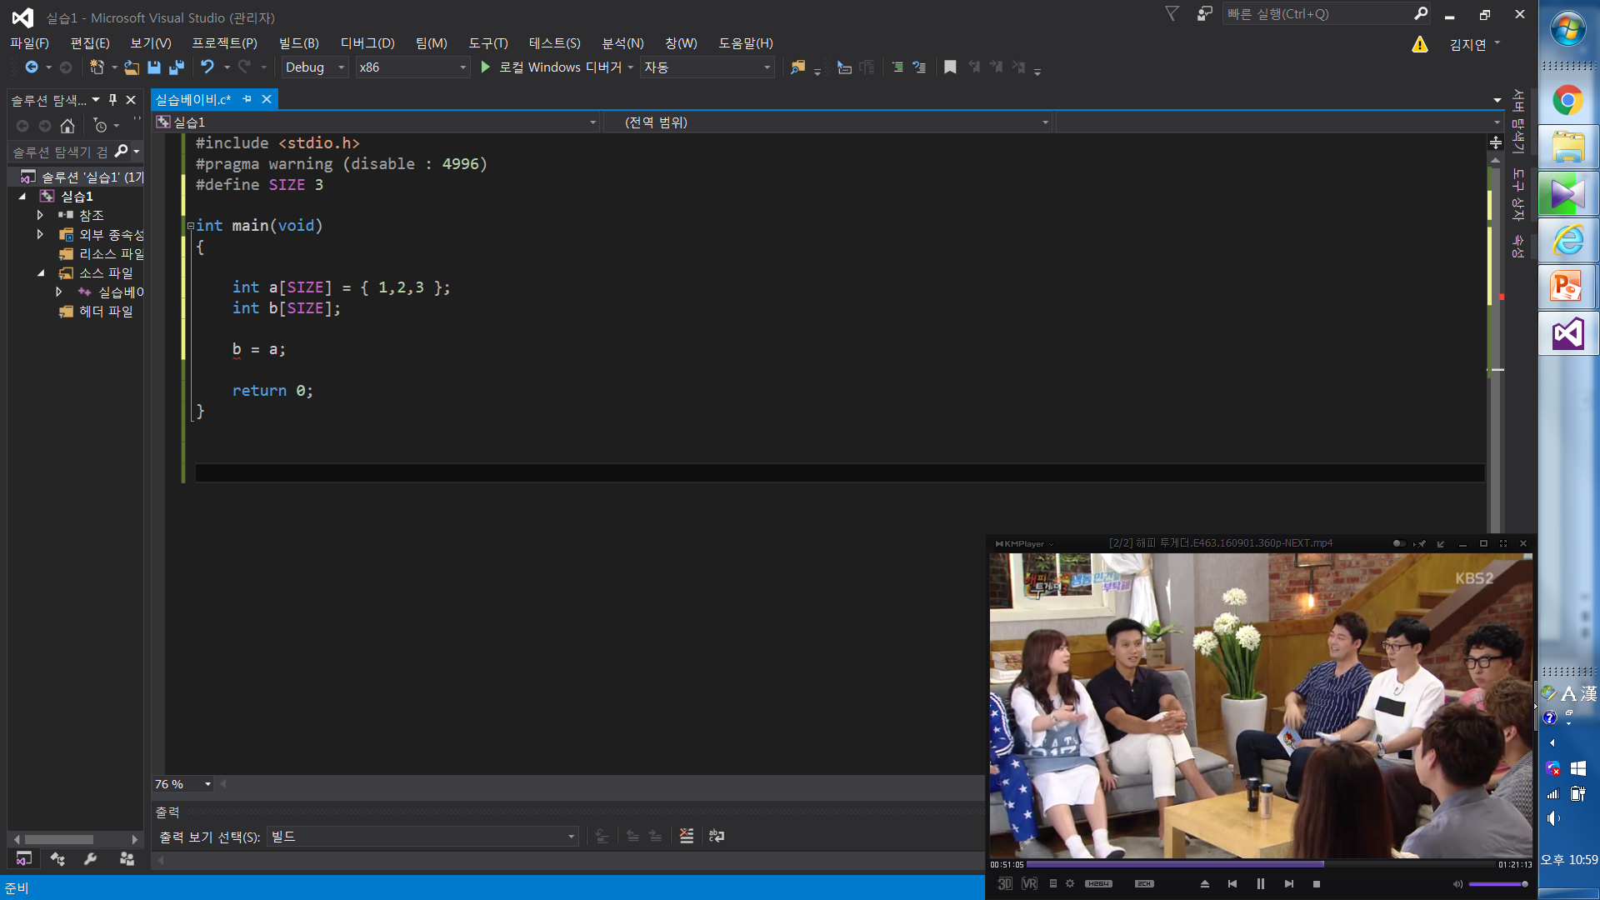
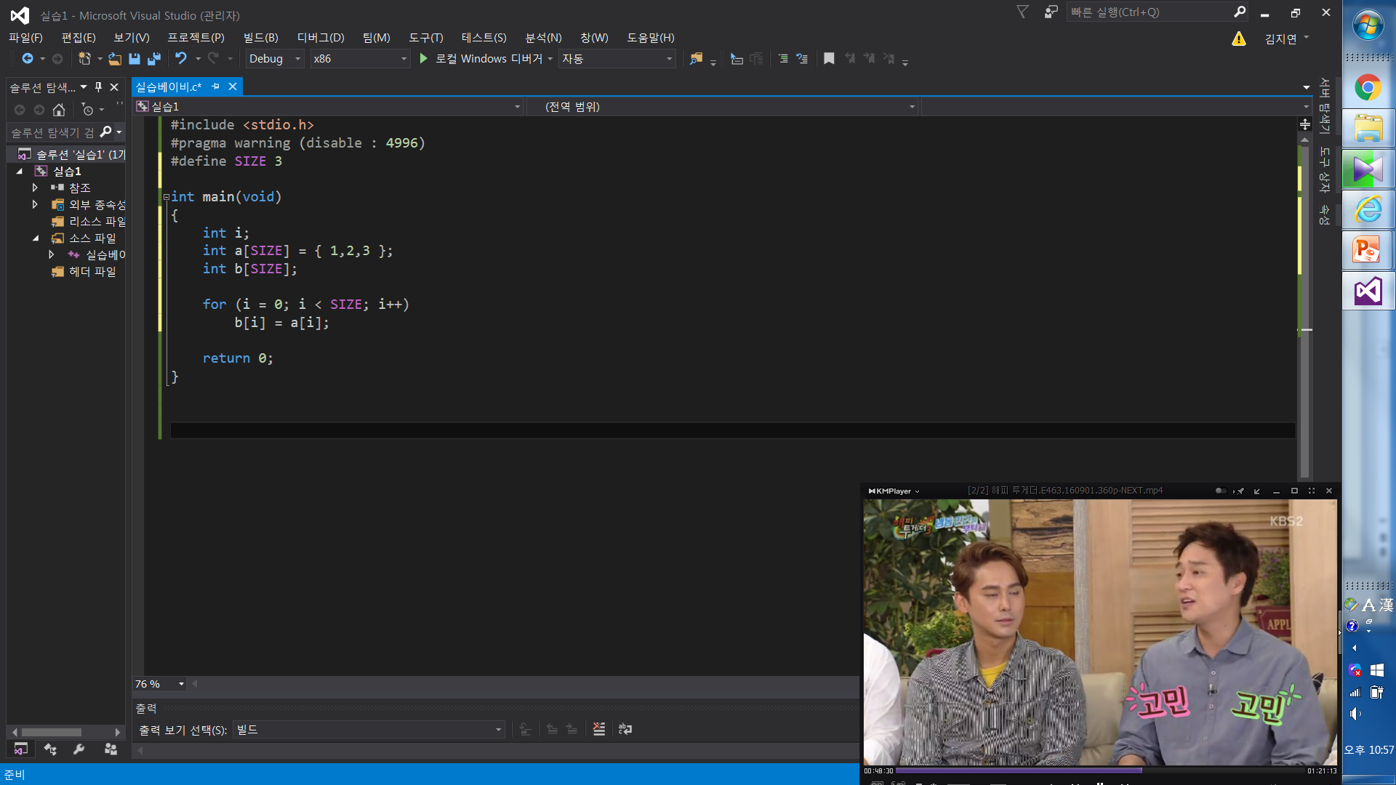
배열의 복사
잘못된 방법 |  | 올바른 방법
배열의 이름(a)을 다른 배열(b)에
대입하는 꼴
배열의 이름은 배열의 시작을 가리킴.
원소의 개수만큼 반복하여
각각의 원소들을 복사해 주어야 함.

Slide 11
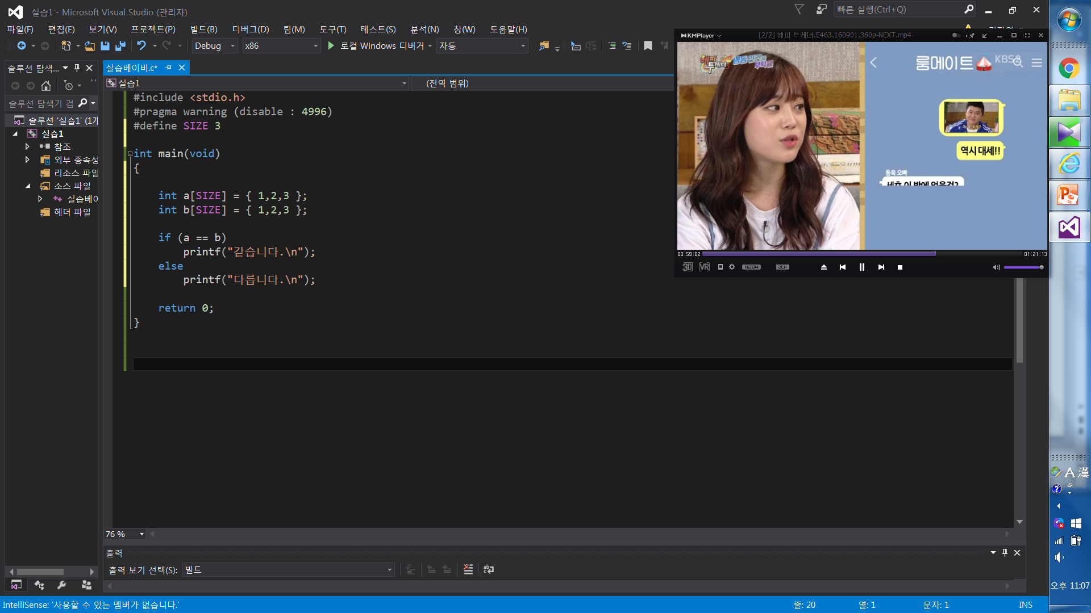
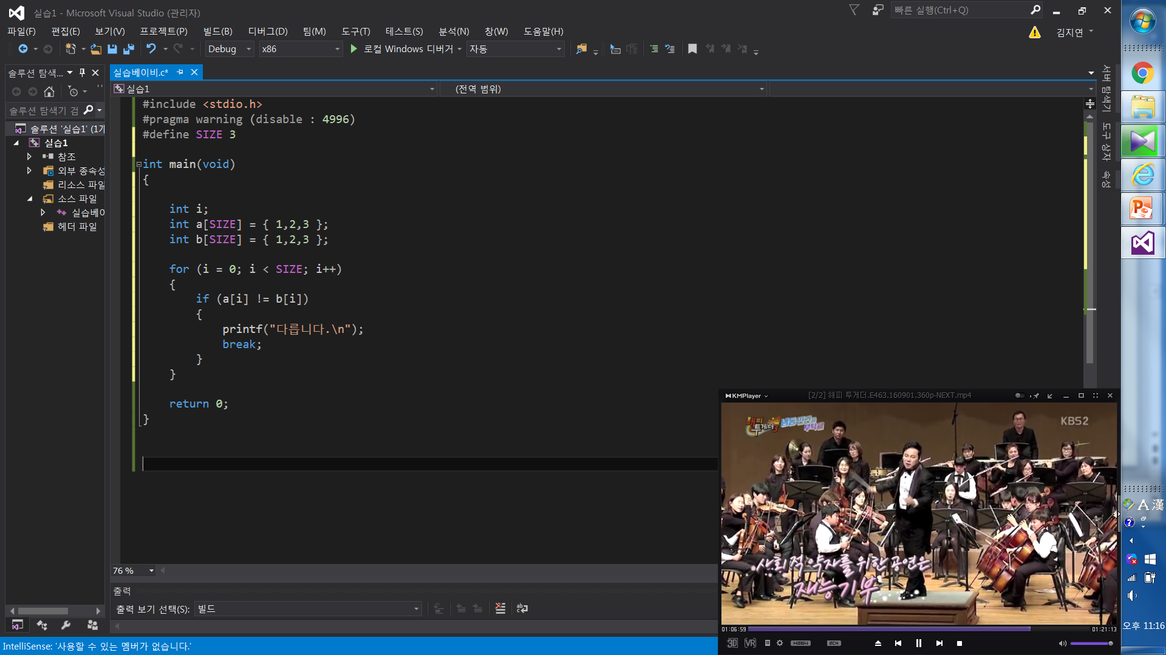
배열의 비교
잘못된 방법 |  | 올바른 방법
배열의 이름은 배열에 저장된 메모리의 주소와 같다.
따라서 이 if문은 배열의 내용을 비교하는 것이 아니라 메모리의 주소를 비교하는 것
두 배열의 원소가 같지 않으면 break에 의해 for문이 중단.
중단되지 않고 종료한다면 모든 배열의 원소가 일치함을 의미

Slide 12
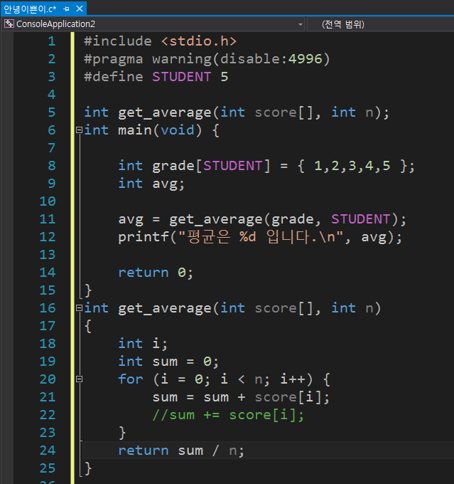
배열과 함수
배열을 함수의 인수로 넘겨줄 때에는
“값에 의한 호출”이 아닌
“참조에 의한 호출”
주소만 넘겨주는 것이기 때문에 배열의 크기는 따로 알려준다

Slide 13
탐색과 정렬
정렬 : 오름차순이나 내림차순으로 나열하는 것
선택 정렬
버블 정렬
순차 탐색
이진 탐색

Slide 14
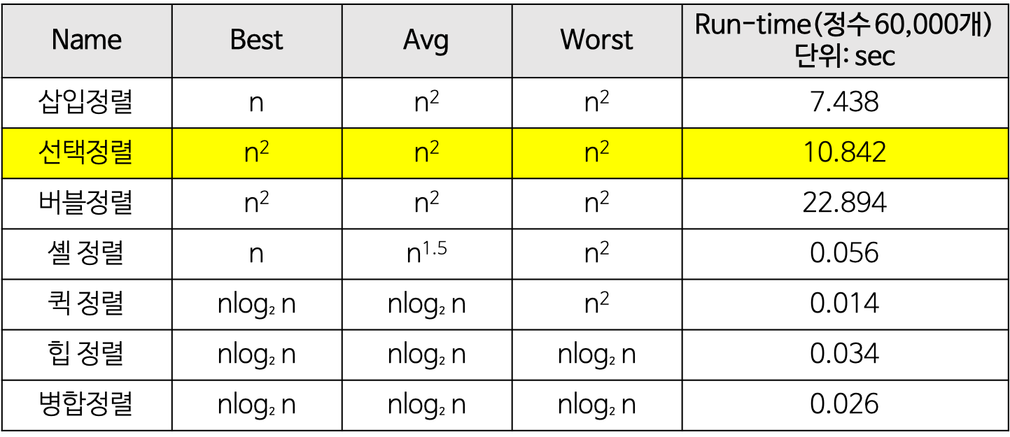
선택 정렬과 버블 정렬
선택 정렬 : 정렬되지 않은 전체 자료 중에서 해당 위치에 맞는 자료를 선택하여 위치를 교환하는 정렬 방식
버블 정렬 : 인접한 두 개의 데이터를 비교해가면서 정렬을 진행하는 방식

Slide 15
선택 정렬

Slide 16
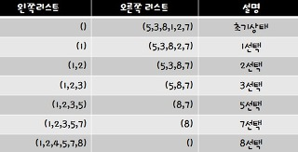

Slide 17
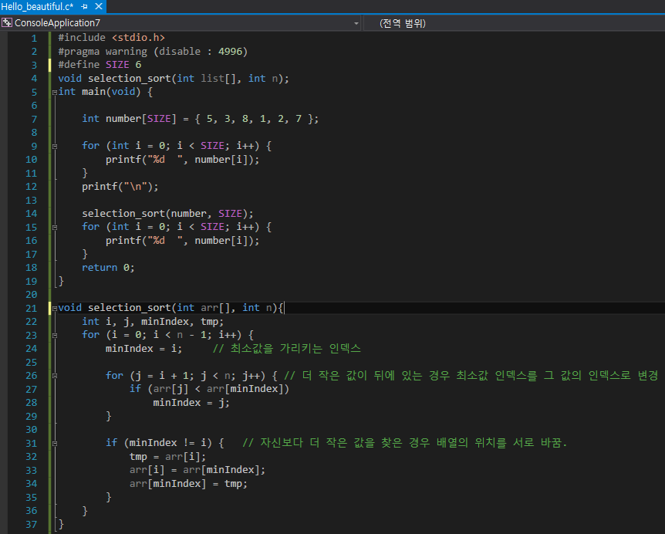

Slide 19
버블 정렬
초기상태
5 | 3 | 8 | 1 | 2 | 7
5 | 3 | 8 | 1 | 2 | 7
3 | 5 | 8 | 1 | 2 | 7
3 | 5 | 1 | 8 | 2 | 7
3 | 5 | 1 | 2 | 8 | 7
3 | 5 | 1 | 2 | 7 | 8
3 | 5 | 1 | 2 | 7 | 8
1차 스캔
3 | 5 | 1 | 2 | 7 | 8
2차
3 | 1 | 2 | 5 | 7 | 8
3차
1 | 2 | 3 | 5 | 7 | 8
4차
1 | 2 | 3 | 5 | 7 | 8
5차
1 | 2 | 3 | 5 | 7 | 8
1차 스캔
정렬 완료
1 | 2 | 3 | 5 | 7 | 8

Slide 20
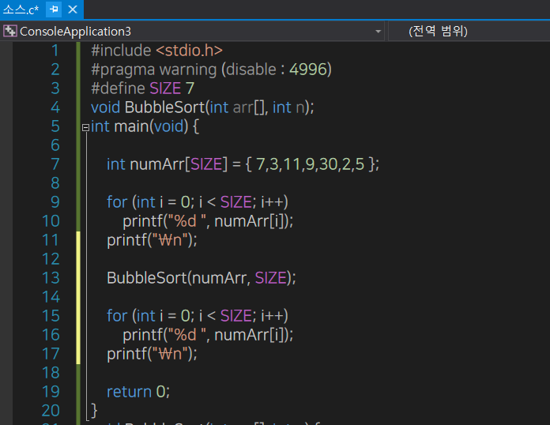

Slide 21
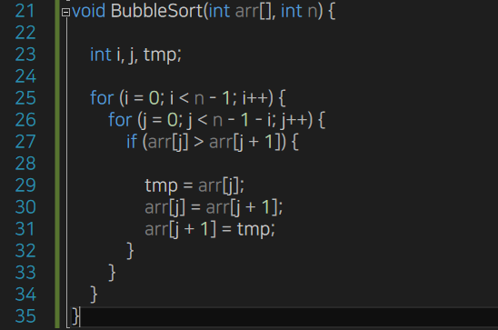
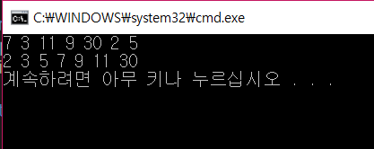

Slide 22
순차 탐색
배열의 처음부터 끝까지 차례대로 비교하여 원하는 데이터를
찾아내는 알고리즘
매개변수로는 데이터 배열, 그 배열의 길이, 찾고자 하는 데이터
1 | 2 | 3 | 4 | 5 | 6 | 7 | 8
하나씩 비교

Slide 23
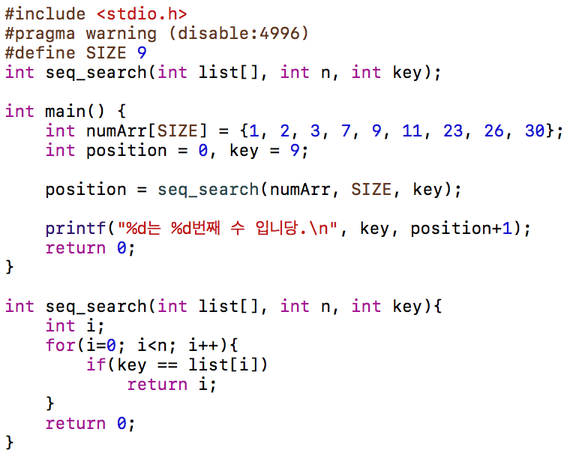
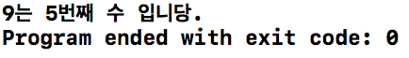

Slide 24
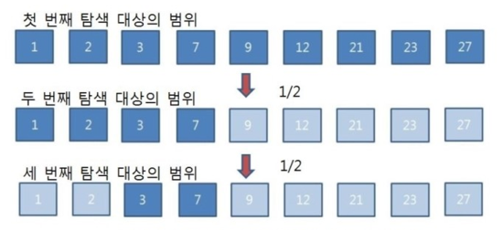
이진 탐색
이진 탐색 알고리즘을 위해서는 데이터가 반드시 정렬되어
있어야 함
매개변수로는 데이터 배열, 그 배열의 길이, 찾고자 하는 데이터

Slide 25
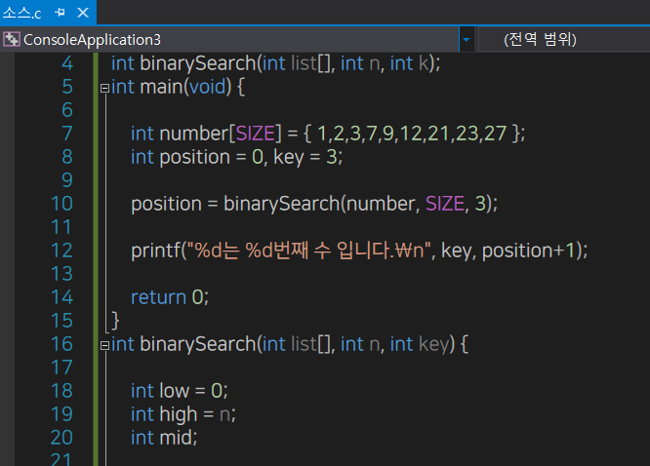
★이진 탐색은 반드시
정렬된 상태여야 한다

Slide 26
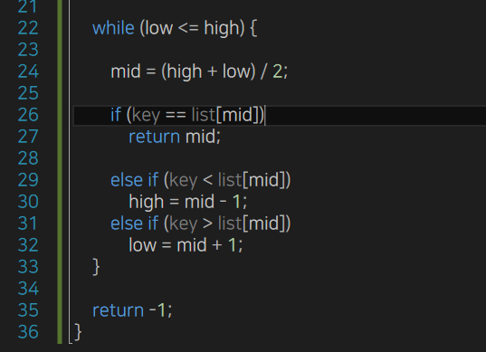
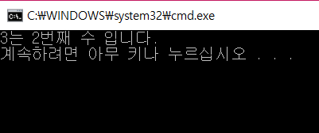

Slide 27
집 가요 우리…

